Slide 1
САЛЬВАДОР
Цьоменко Анна Федорівна,
вчитель географії
Катеринопільського ліцею
Катеринопільської районної ради
Черкаської області

Slide 2
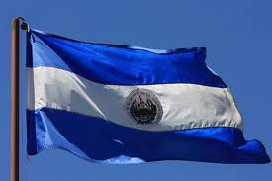
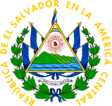
Прапор
Герб

Slide 3
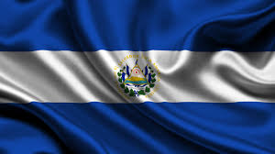
Державний прапор
Представляє собою прямокутне полотнище поділене трьома горизонтальними смугами на три частини. По краям прапору смуги синього кольору, а у центрі розміщена смуга білого кольору. У центрі прапору розташований герб Сальвадору. Прапор затверджено 17 травня 1912 року.

Slide 4
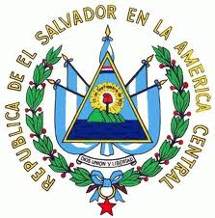
Державний герб
Використовується з 15 вересня 1912 р. Центр герба складається з трикутника, в якому зображено п'ять вулканів. Вони символізують п'ять держав-членів Об'єднаних Областей Центральної Америки. Над вулканами червоний Фрігийський ковпак на палиці перед золотим сонцем і датою 15 вересня 1821 - день незалежності Сальвадору. Позаду герба є п'ять прапорів, що представляють прапори Федеральної республіки Центральної Америки. На гербі є сувій з національним девізом Сальвадору: Dios, Unión, Libertad («Бог, Союз, Свобода»). Все це оточено гірляндою з лавра, яка зв'язана національним прапором. Гірлянда розділена на 14 частин, які символізують 14 департаментів.

Slide 5
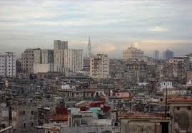
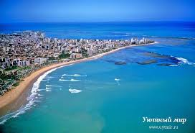
Державний устрій
Сальвадор - республіка. Діє конституція від 20 грудня 1983 р. з наступними поправками.
Глава держави - президент республіки, який обирається загальним прямим голосуванням терміном на 5 років без права переобрання на наступний термін. Якщо ні один із кандидатів на пост президента не одержить абсолютної більшості голосів, то проводиться другий тур голосування. В другому турі переможець визначається простою більшістю голосів.

Slide 6
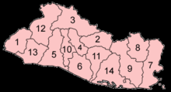
Територіальний поділ
Сальвадор поділяється на 14 департаментів, які у свою чергу включають 262 муніципалітети.
Департаменти Сальвадору:
1. Ауачапан 8. Моразан
2. Кабаньас 9. Сан-Міґел
3. Чалатенанґо 10. Сан-Сальвадор
4. Кускатлан 11. Сан-Вісенте
5. Ла-Лібертад 12. Санта-Ана
6. Ла-Паз 13. Сонсонате
7. Ла-Уніон 14. Усулутан

Slide 7
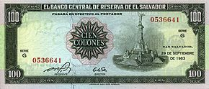
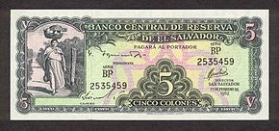
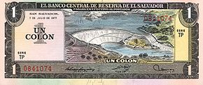
ВАлюта
До 2001 грошовою одиницею країни був Сальвадорський колон, потім від використання цієї валюти уряд Сальвадора відмовився. З 2001 по теперішній час в країні використовується долар США. Колон повністю виведений з обігу в 2004.

Slide 8
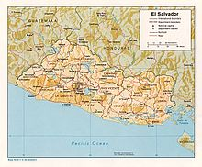
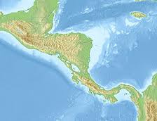
Загальні відомості про країну
Столиця : Сан Сальвадор
Населення : 6 822 378 (97)
Площа : 21 040 км² (152)
Географічне положення : межує на півночі і сході з Гондурасом, на північному-заході з Гватемалою, на півдні і південному заході омивається Тихим океаном
Рельєф : вузька, прибережна рівнина разом з центральним плато піднімається до північних гір

Slide 9
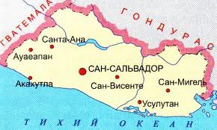
Географічне положення
Сальвадор нерідко називають "краєм озер і вулканів ". Основна частина його території є вулканічне нагір'я, висотою 600-700 м над рівнем моря. Над нагір'ям здіймаються дві паралельні ланцюги вулканів. Гірський острів країни круто обривається на південь до простягнулася вздовж тихоокеанського узбережжя смузі низовини шириною 10-30 км. На північ від нагір'я майже паралельно узбережжю лежить глибока (350-450 м) тектонічна западина – долина річки Лемп.

Slide 10
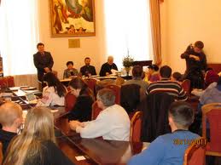
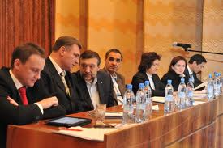
населення
Населення країни становить 7,3 млн. осіб (2009 р.). Середня щільність населення - 322 ос./км2
Міське населення - 59,6%, віковий склад населення - молодші 15 років - 36,5%; 15-65 років - 58,5%; старші 65 років - 5%. Природний приріст населення- 20,8%. Тривалість життя чоловіків - 67,9 років; жінок - 75,2 років.

Slide 11
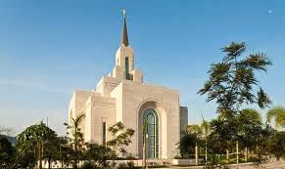
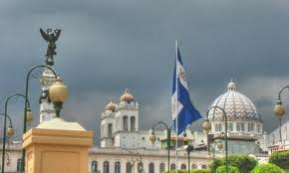
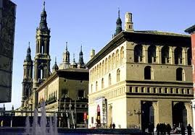
Рівень урбанізації: 61%. Найбільші міста: Санта-Анна (410 тис. осіб), Сан-Мігель (200 тис. осіб)

Slide 12
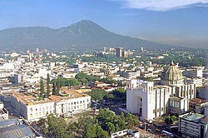

сан сальвадор
Столиця є найбільше місто Сальвадору, розташоване у південно-західній частині країни, у долині підніжжя гори Сан-Сальвадор (Кетцальтепек). Місто було засновано іспанцями в 1525 році, після чого неодноразово руйнувався землетрусами (останнє відбулося в 1988 році). Населення столиці — близько 2 200 тис. жителів (із пригородами). Максимальна висота над рівнем моря — 683 метра.
Сан-Сальвадор є торгівельним, промисловим і транспортним центром країни. Недалеко від столиці проходить Панамериканське шосе. Є міжнародний аеропорт.

Slide 13
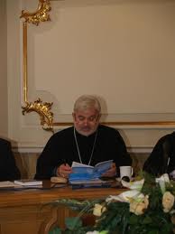
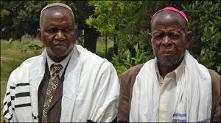
Віросповідання
Домінуюча релігія: католицизм. Релігійний склад: римо-католики - 57,1%, протестанти - 21,2%, свідки Єгови - 1,9%, мормони - 0,7%, інші - 2,3%, не сповідують жодної - 16,8%

Slide 14
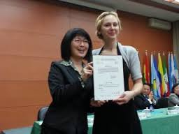
мова
Державна і рідна мова переважної більшості населення - іспанська, вірніше місцевий її діалект. Лише невеликі групи індіанців піпіль (у районах Ісалу-ко, Науісалько і Панчімалько) і ленка (район Сан-Мігель) зберегли свої рідні мови, але навіть і в цих групах іспанським мовою володіють всі. Проте ряд індійських слів увійшов у мову мешканців Сальвадора, наприклад тунаміл' (кукурудзяне поле), апанте (поливне поле)

Slide 15
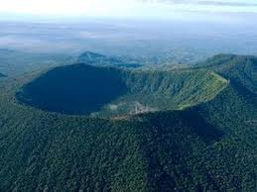
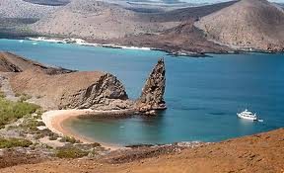
Економіка
Схили вулканів покриті родючими грунтами, які приваблюють землеробів з найдавніших часів. Сальвадор переважно аграрна країна, економіка якої головним чином базується на виробництві кави. У Сальвадорі мало корисних копалин. Економіка країни значною мірою залежить від імпорту нафти, хоча гідроелектростанції забезпечують її внутрішні потреби в електроенергії приблизно на 47%. Ще 10% виробляється на великій геотермальній електростанції. Вона працює на внутрішньому теплі землі.

Slide 16
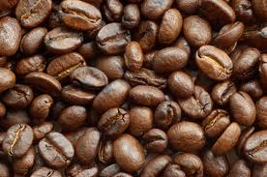
сільське господарство
В сільському господарстві зайнято 30 % працездатного населення – 12% ВВП. Головною експортною статтею є кава, яка вже давно перетворилася в монокультуру. У 2002 році зібрано 91,5 млн т кави, за цим показником Сальвадор знаходиться на 17 місці у світі. Цукрову тростину вирощують як на плантаціях, так і в малих господарствах. Для внутрішнього споживання вирощують кукурудзу, рис і хенекен (сізаль).

Slide 17
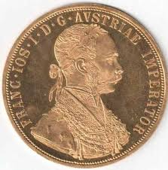
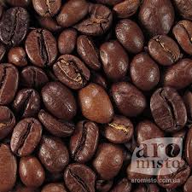
Експорт та імпорт
Експорт - 4,6 млрд дол (у 2008) - офшорна торгівля, кава, цукор, текстиль, золото, спирт.
Основні покупці: США 48,1%, Гватемала 13,6%, Гондурас 13%, Нікарагуа 5,5%.
Імпорт - 9,0 млрд дол (у 2008) - сировина, споживчі товари, промислові товари, паливо, продовольство, нафта, електрика.
Основні постачальники: США 35,4%, Мексика 9,2%, Гватемала 8,7%, Китай 5,1%.

Slide 18
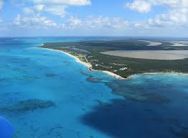
Туризм
Сьогодні Сальвадор - один з найвідвідуваніших туристичних центрів Бразилії, який зберіг свої вікові історичні традиції, приголомшливу архітектуру, унікальний релігійний дух та загадкову чарівність.

Slide 19
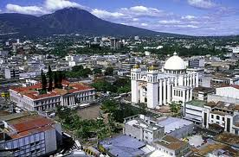
Сальвадор багатий на історичні, культурні та архітектурні пам'ятки. Цікаво побувати у Пелоурінью (у перекладі – «ганебний стовп») – це група історичних будівель та пам'яток в історичному центрі, які в 1985 році були визнані об'єктами всесвітньої спадщини ЮНЕСКО.
Тут можна помилуватися роботами місцевих та іноземних художників, насолодитися вишуканою їжею у затишних ресторанчиках, придбати подарунки у сувенірних крамничках та у церкві Nossa Senhora do Rosario dos Pretos, побудованій рабами ще у 18 столітті.

Slide 20
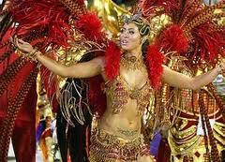
культура
У широких масах сальвадорського народу розвинене мистецтво пісні і танцю. Народні танці, поширені в селі, називаються бай-лес, або серейтас. У середніх школах існують навіть особливі дитячі театри, де учні ставлять цілі вистави (наприклад «Сільське весілля»), які складаються переважно з народних пісень і танців. Таким чином, практично більшість школярів в тій чи іншій мірі знайомі з музичною і танцювальною творчістю свого народу. З музичних інструментів найбільш поширені гітари і марімба (рід ксилофона). Індійські інструменти включають уеуетл', тестонааустле та інші ударні, різні види флейт, барабани з дерева та черепашачих панцирів – карамбе або гуарамбамбу - порожній гарбуз .

Slide 21
використані ресурси
http://uk.wikipedia.org/wiki/%D0%93%D0%BE%D0%BB%D0%BE%D0%B2%D0%BD%D0%B0_%D1%81%D1%82%D0%BE%D1%80%D1%96%D0%BD%D0%BA%D0%B0
http://uk.db-city.com/%D0%A1%D0%B0%D0%BB%D1%8C%D0%B2%D0%B0%D0%B4%D0%BE%D1%80--San-Salvador--%D0%A1%D0%B0%D0%BD-%D0%A1%D0%B0%D0%BB%D1%8C%D0%B2%D0%B0%D0%B4%D0%BE%D1%80
http://www.geograf.com.ua/salvador-profile

